Slide 1
TIAのAC特性
和田研 小島

Slide 2
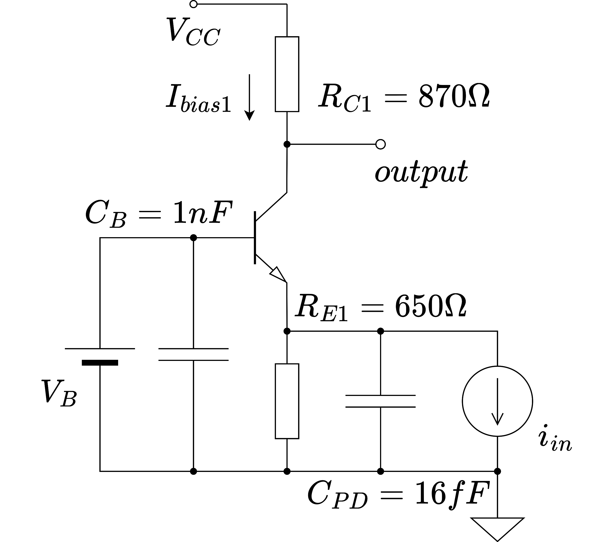
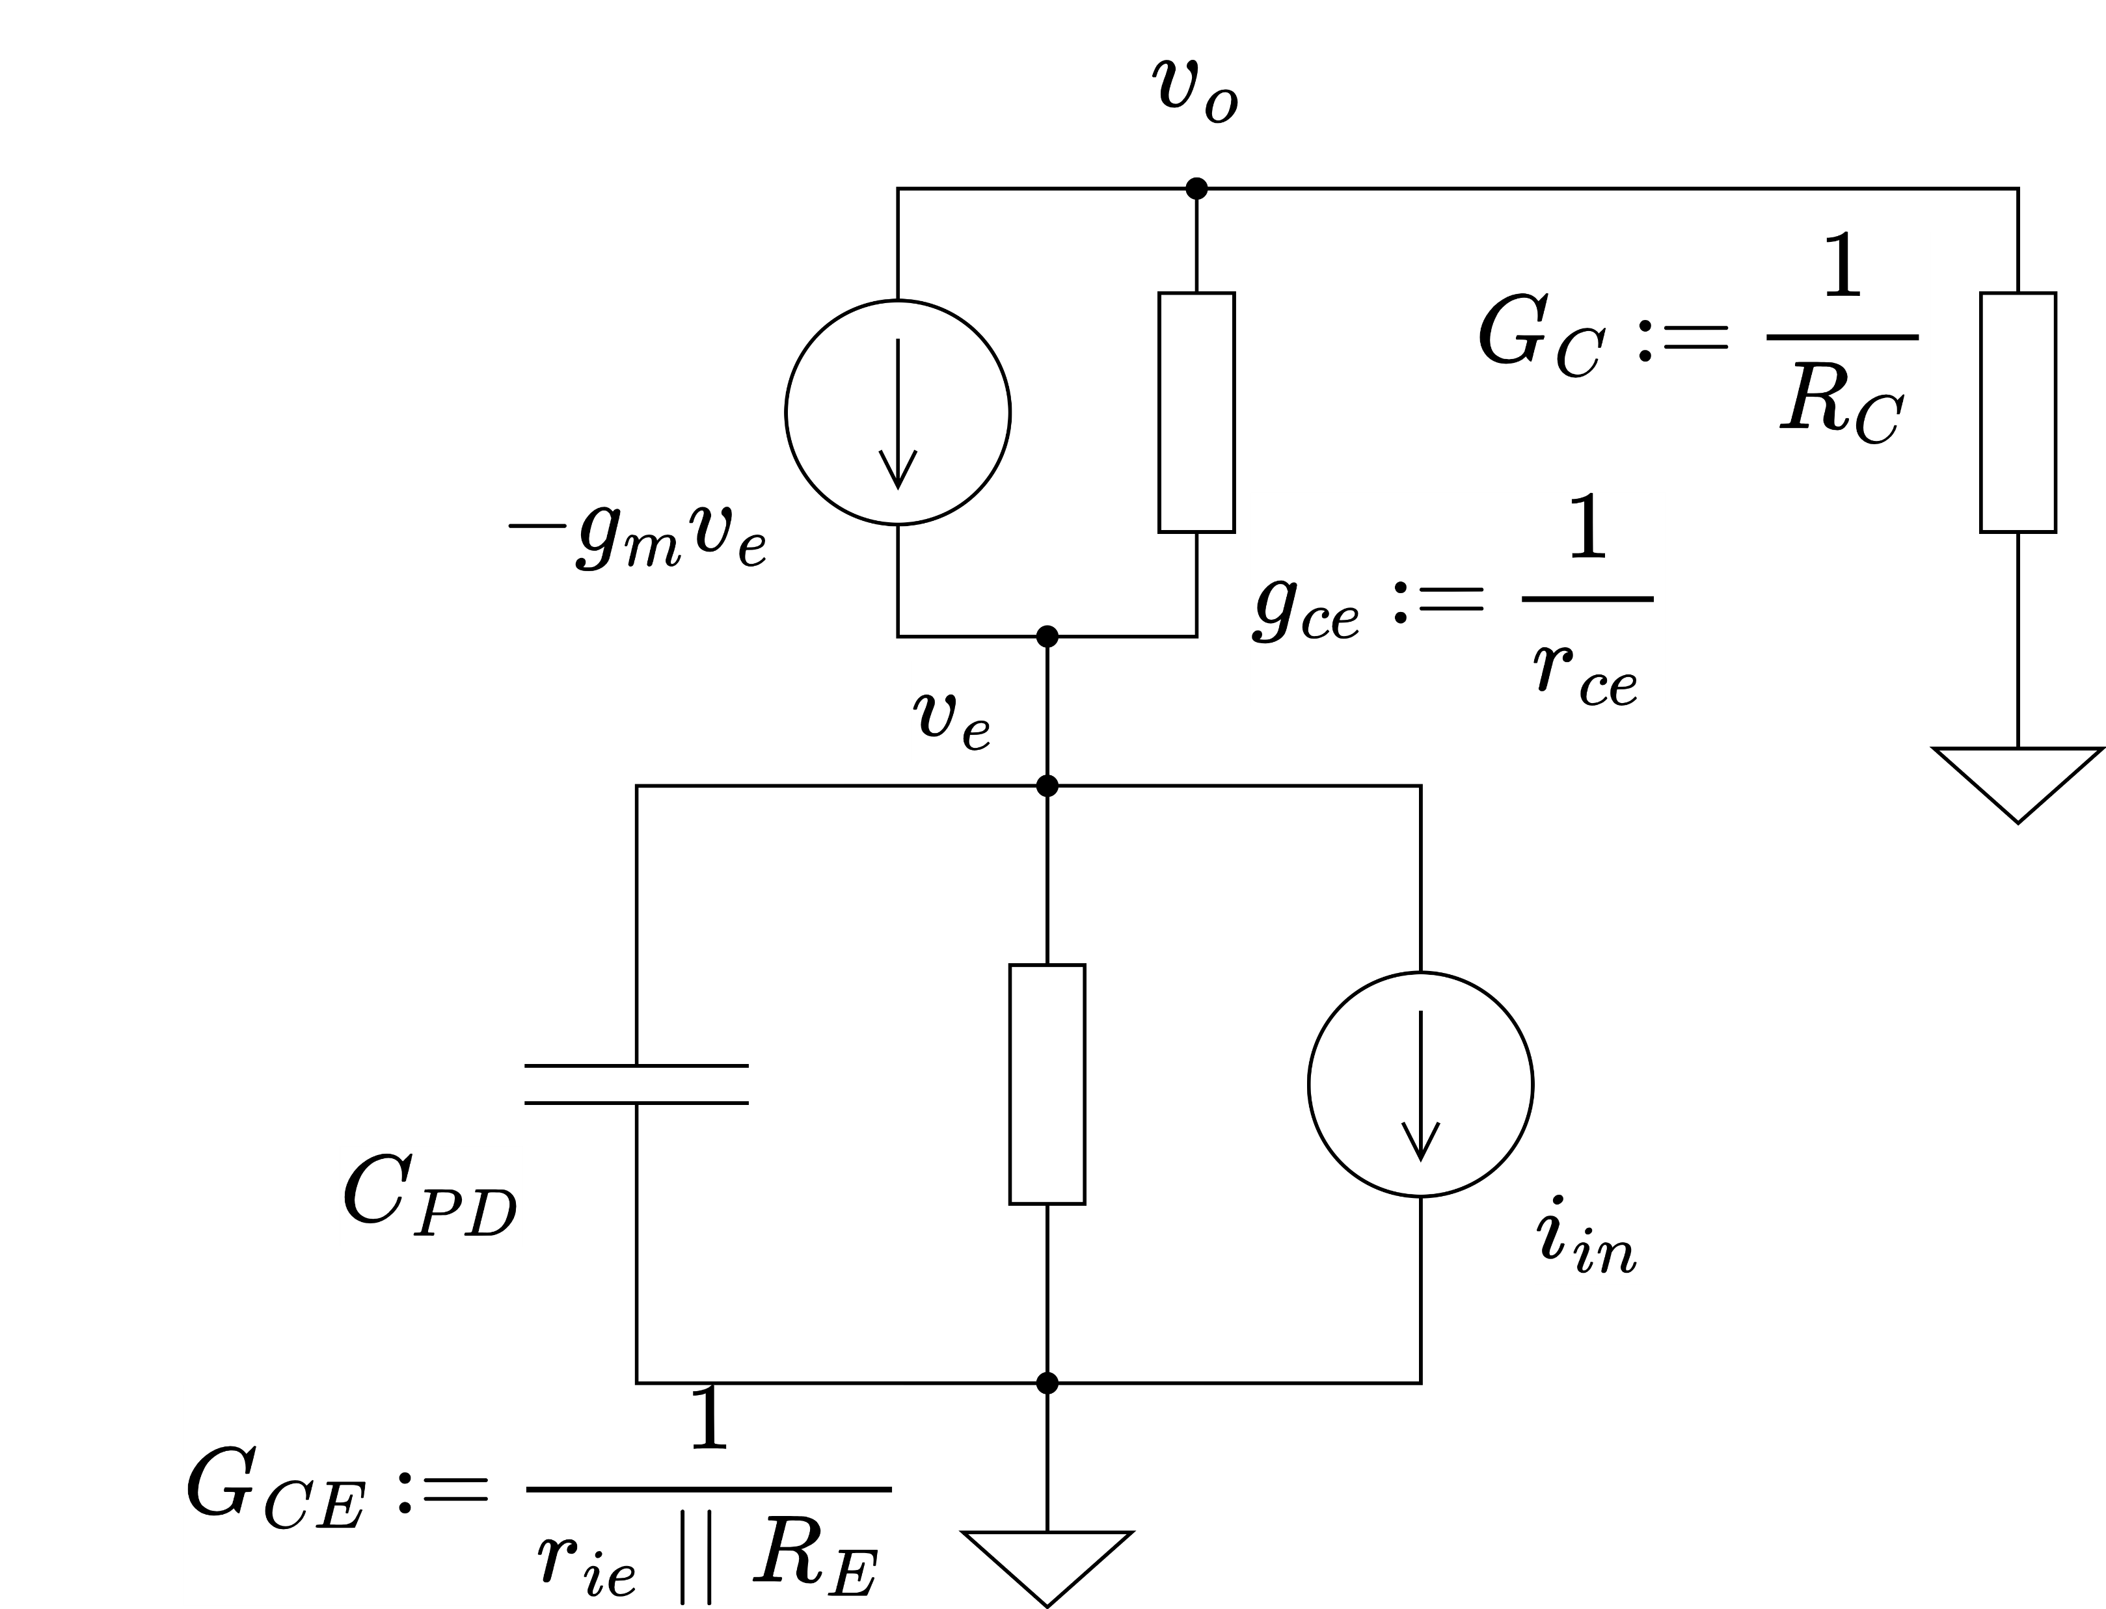
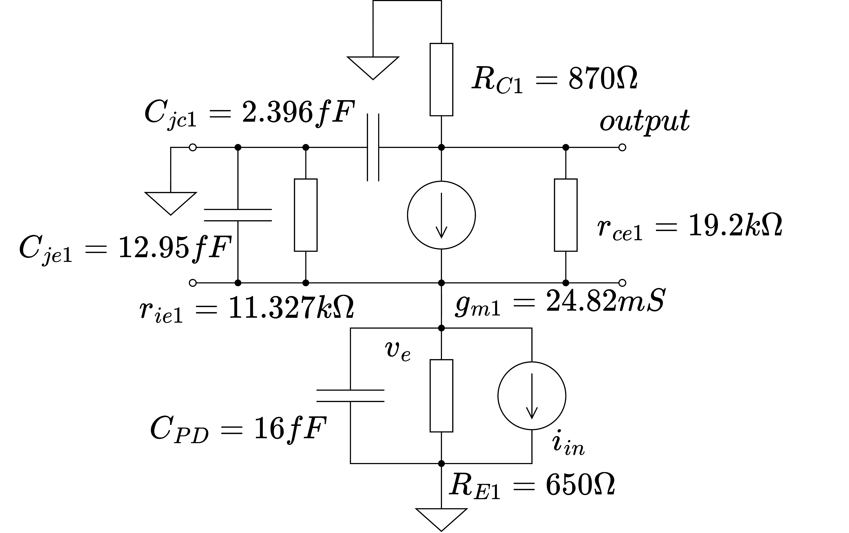
PDのみのTIA

Slide 3
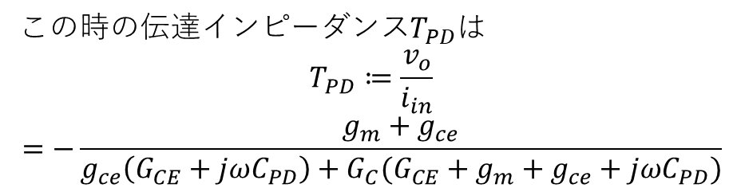
PDのみのTIA
この時の伝達インピーダンス$T_{PD}$は
$$T_{PD}≔\frac{v_{o}}{i_{in}}$$
$$=−\frac{g_{m}+g_{ce}}{g_{ce}\left(G_{CE}+jωC_{PD}\right)+G_{C}(G_{CE}+g_{m}+g_{ce}+jωC_{PD})}$$

Slide 4
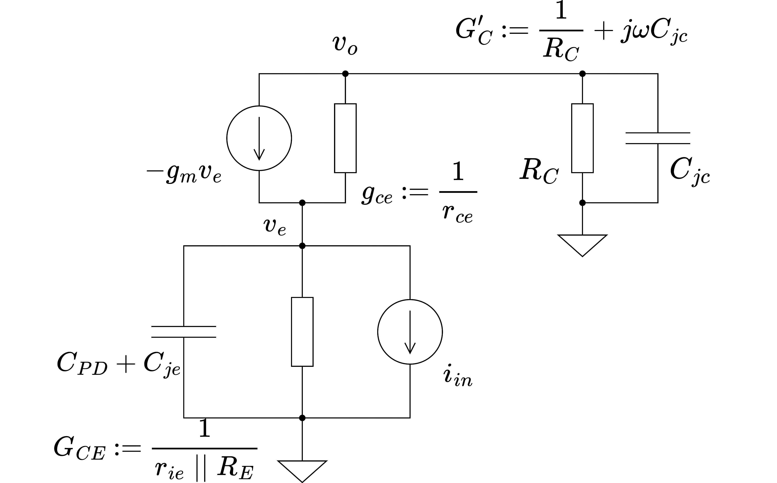
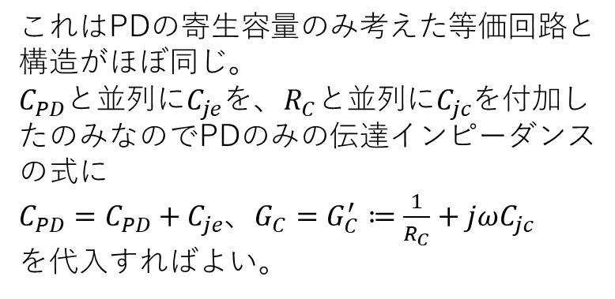
TIA全体の等価回路
これはPDの寄生容量のみ考えた等価回路と構造がほぼ同じ。
$C_{PD}$と並列に$C_{je}$を、$R_{C}$と並列に$C_{jc}$を付加したのみなのでPDのみの伝達インピーダンスの式に
$C_{PD}=C_{PD}+C_{je}$、$G_{C}=G_{C}^{′}≔\frac{1}{R_{C}}+jωC_{jc}$
を代入すればよい。

Slide 5
TIA全体の小信号解析
$$X_{T}=−\frac{g_{m}+g_{ce}}{G_{CE}g_{ce}+G_{C}\left(G_{CE}+g_{m}+g_{ie}+g_{ce}\right)+jω\left.\left\{g_{ce}\left(C_{PD}+C_{je}\right)+\left(G_{CE}+g_{m}+g_{ie}+g_{ce}\right)C_{jc}+G_{C}\left(C_{PD}+C_{je}\right)\right.\right\}−ω^{2}C_{jc}\left(C_{PD}+C_{je}\right)}$$

Slide 6
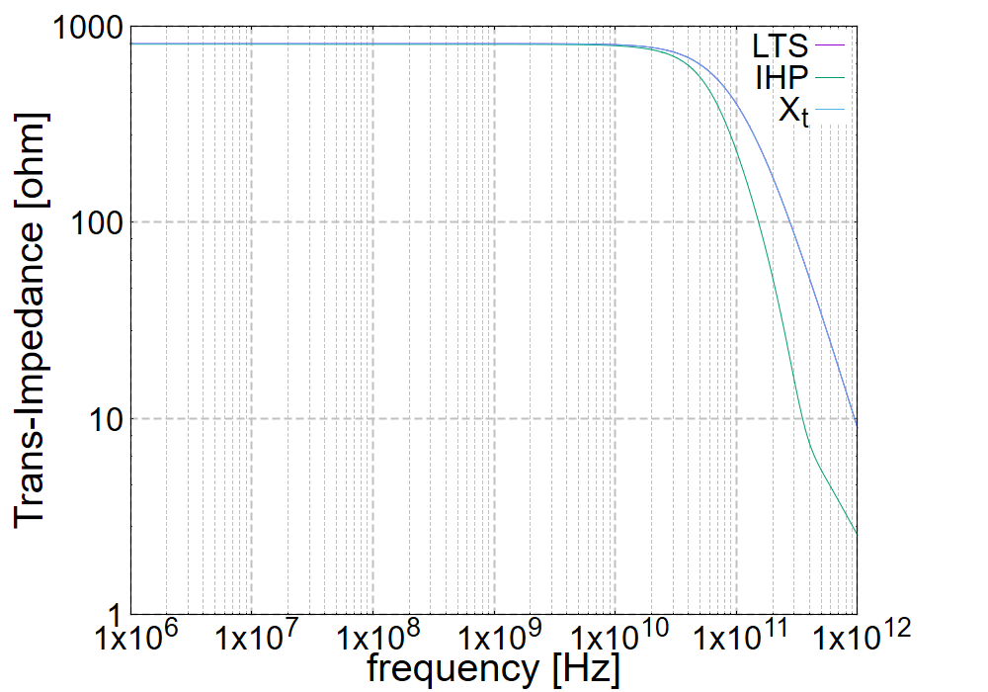
TIA全体の等価回路
等価回路を解いた得られた特性とLTSpiceでのシミュレーションは完全に一致していた。

Slide 7
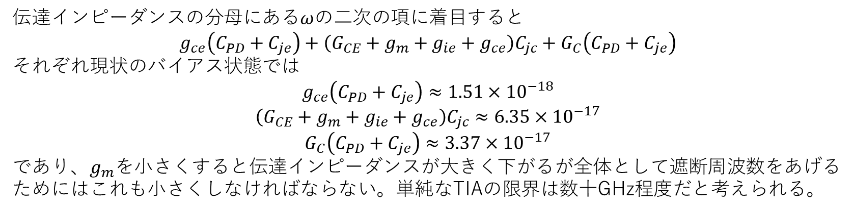
律速の原因
伝達インピーダンスの分母にある$ω$の二次の項に着目すると
$$g_{ce}\left(C_{PD}+C_{je}\right)+\left(G_{CE}+g_{m}+g_{ie}+g_{ce}\right)C_{jc}+G_{C}\left(C_{PD}+C_{je}\right)$$
それぞれ現状のバイアス状態では
$$g_{ce}\left(C_{PD}+C_{je}\right)≈1.51×{10}^{−18}$$
$$\left(G_{CE}+g_{m}+g_{ie}+g_{ce}\right)C_{jc}≈6.35×{10}^{−17}$$
$$G_{C}\left(C_{PD}+C_{je}\right)≈3.37×{10}^{−17}$$
であり、$g_{m}を$小さくすると伝達インピーダンスが大きく下がるが全体として遮断周波数をあげるためにはこれも小さくしなければならない。単純なTIAの限界は数十GHz程度だと考えられる。

Slide 8
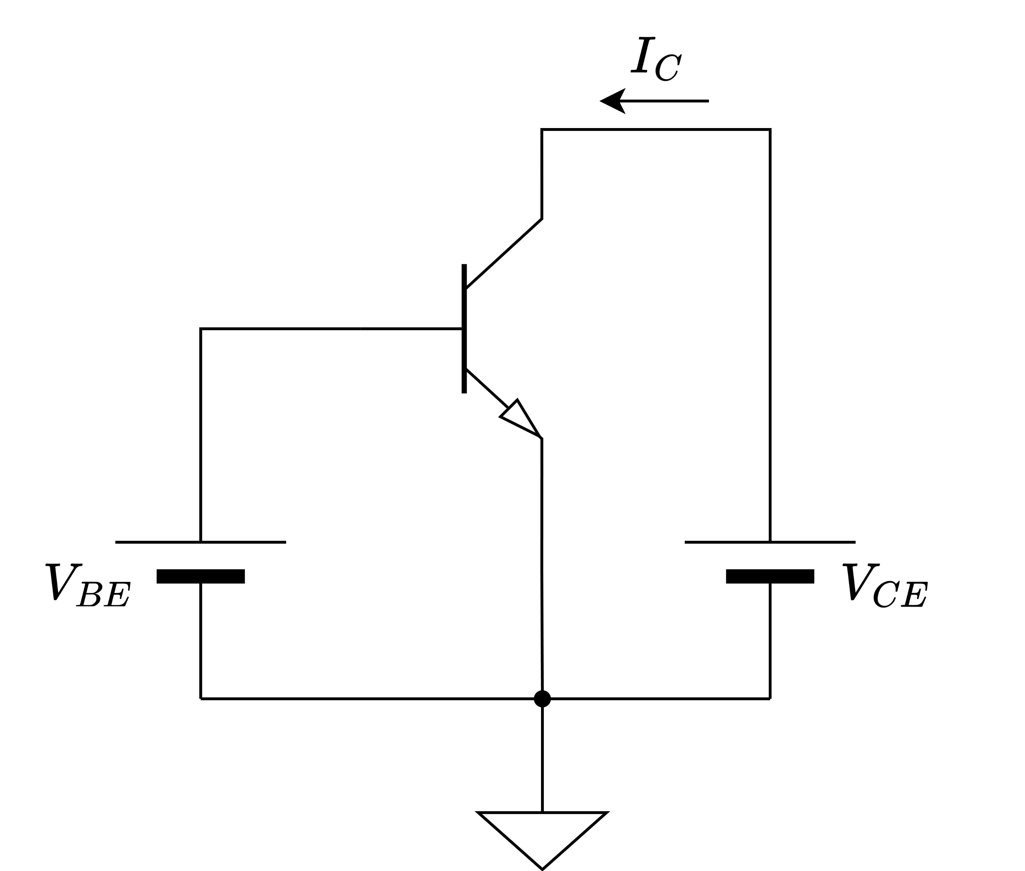
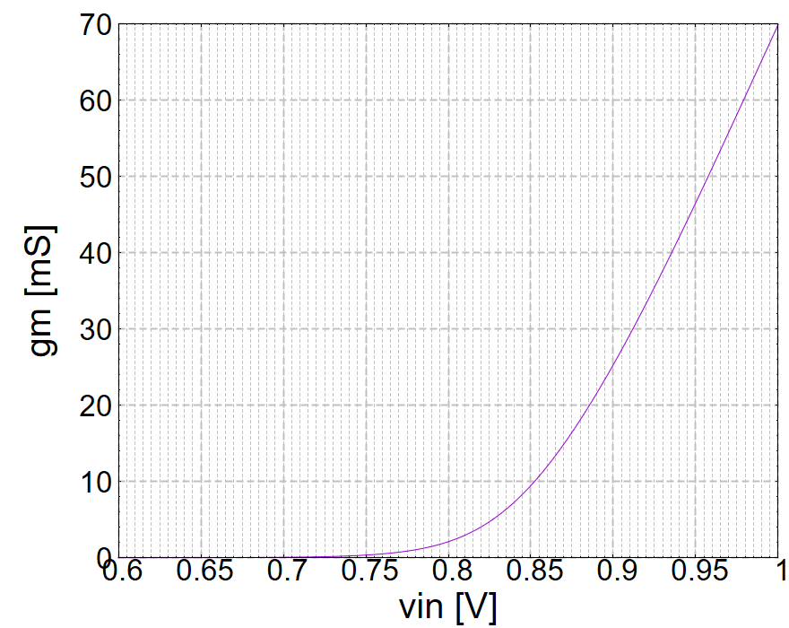
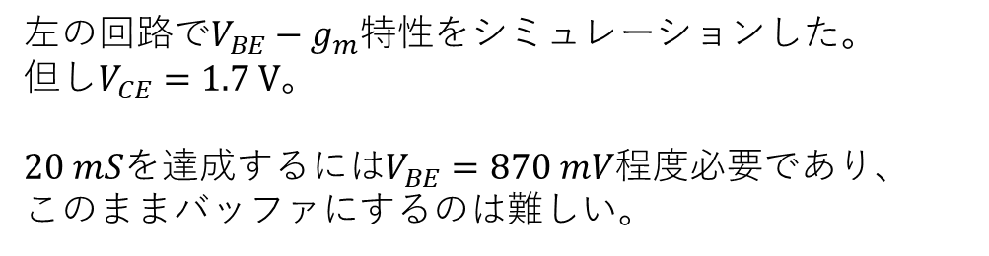
bjtのバッファ回路
左の回路で$V_{BE}−g_{m}$特性をシミュレーションした。
但し$V_{CE}=1.7 V$。
$20 mS$を達成するには$V_{BE}=870 mV$程度必要であり、
このままバッファにするのは難しい。

Slide 9
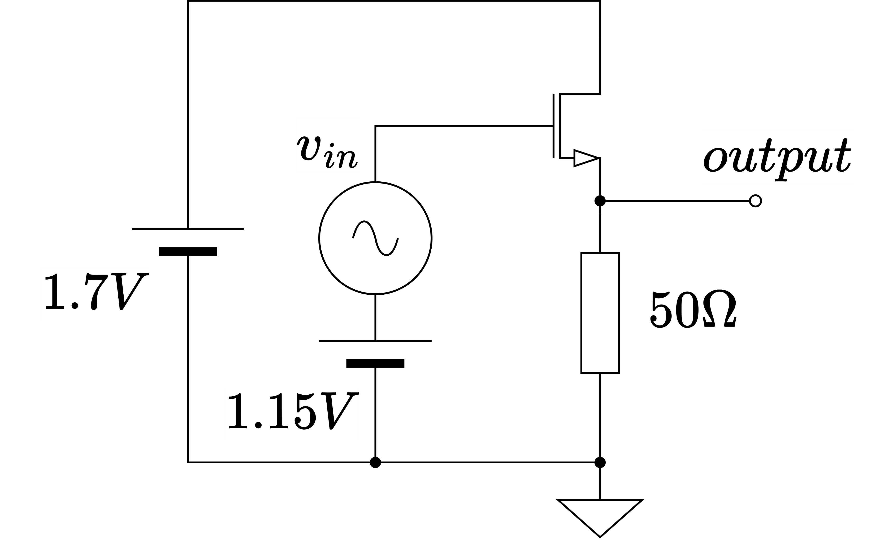
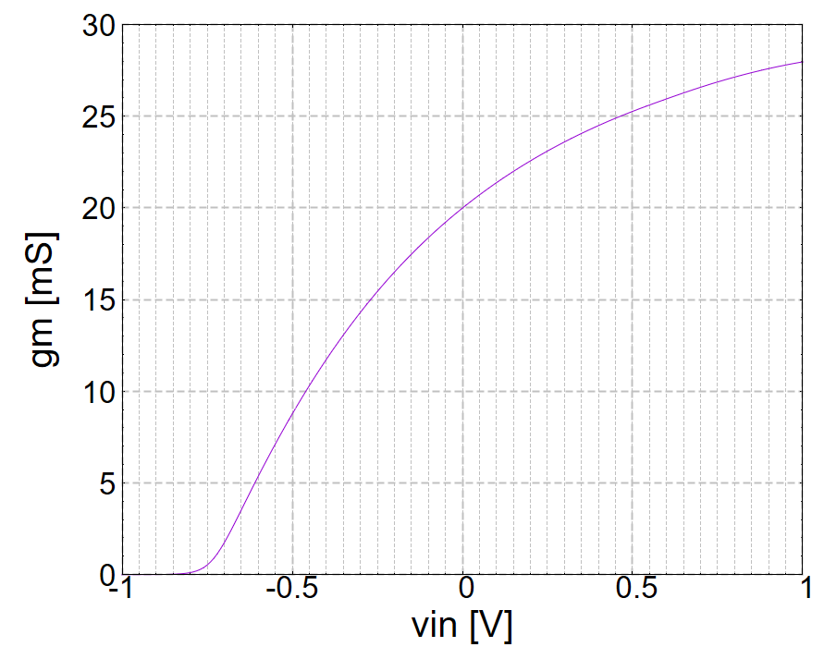
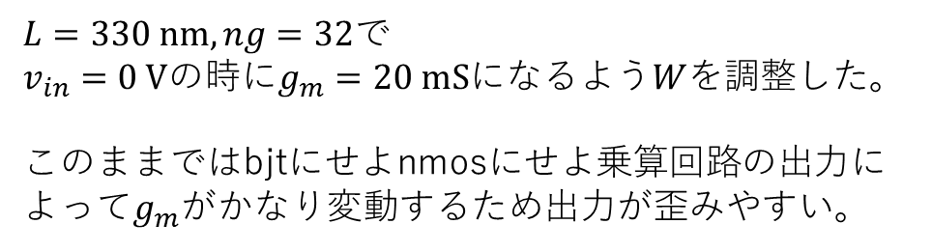
rfnmosのバッファ回路
$L=330 nm, ng=32$で
$v_{in}=0 V$の時に$g_{m}=20 mS$になるよう$W$を調整した。
このままではbjtにせよnmosにせよ乗算回路の出力によって$g_{m}$がかなり変動するため出力が歪みやすい。

Slide 10
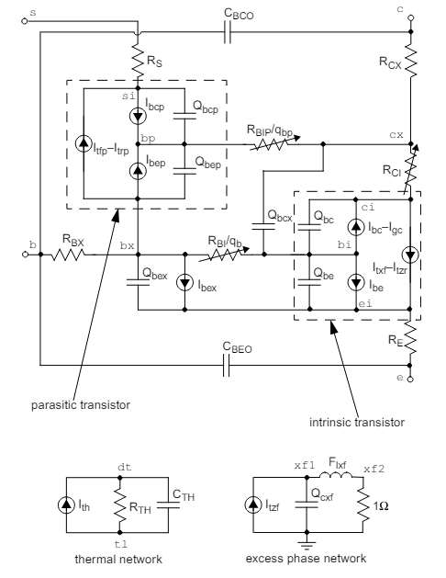
VBICモデル
bjtにはVBIC(Vertical Bipolar Intercompany Model)
のrev 1.15を使用しているらしい。
右の図はVBICモデルの等価回路。

Slide 11
設計基準類
/opt/eda/library/IHP_SG25H5/ProcessDesignKits/SG25H5EPIC_618_rev0.5.2/doc
の中にESDなどのドキュメントがあった。

